Slide 1


Slide 2
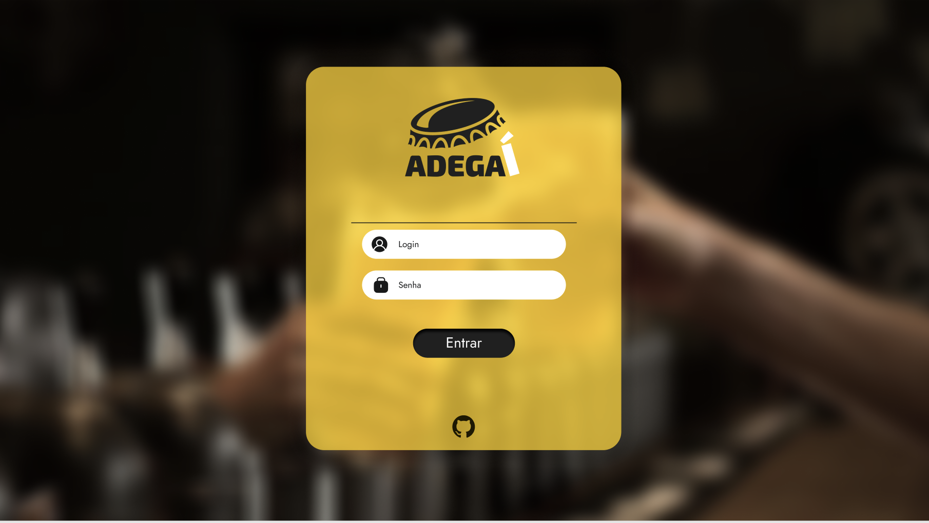


A ideia
AdegaÍ
introdução
estratégias
técnicas
vantagens

Slide 3

Adegaí
O programa foi idealizado para automatizar as vendas de uma adega. Contamos com 6 telas intuitivas e de fácil usabilidade
AdegaÍ
A ideia
Design
técnicas
vantagens

Slide 4
Especificação Técnica
AdegaÍ
Design
A Ideia
O sistema foi desenvolvido em Java 17 com banco de dados MySQL
técnicas
vantagens

Slide 5
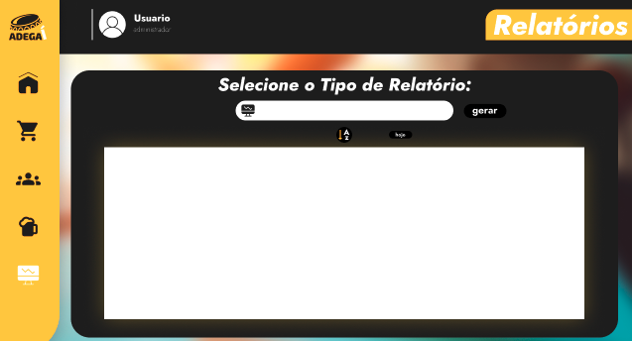
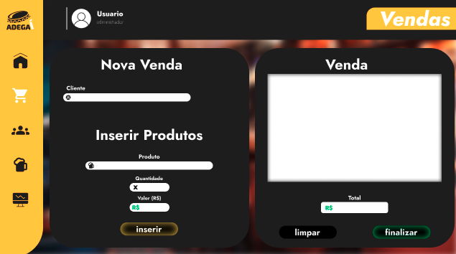
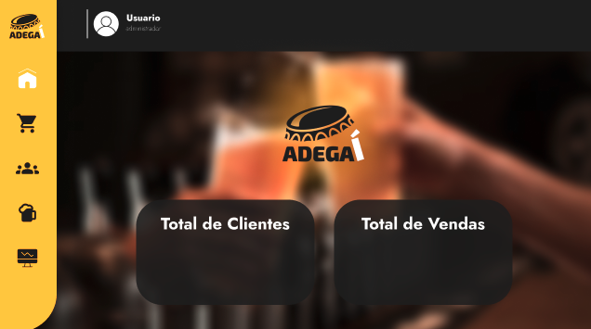
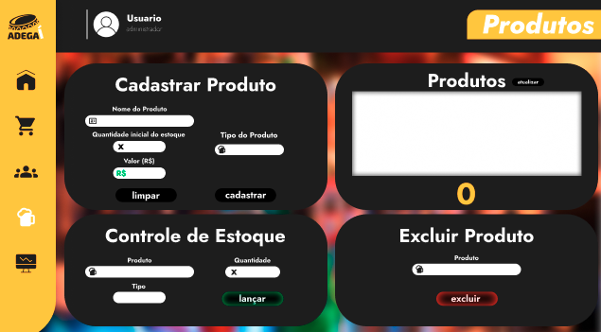
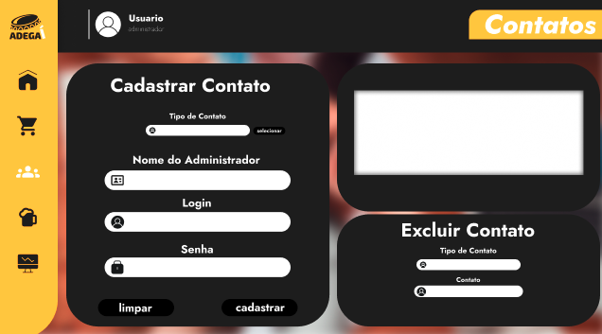
AdegaÍ
A ideia
Design
Técnico
vantagens

Slide 6
Vantagens
Com a utilização do sistema AdegaÍ é possível uma melhor gestão das vendas. Uma de suas facilidades é a geração de relatórios para consultas de vendas realizadas e controlar de maneira mais dinâmica o estoque.
AdegaÍ
A ideia
Design
técnicas
vantagens

Slide 7
AdegaÍ
A ideia
Design
técnicas
vantagens
Integrantes do Projeto:
NOME RA
ANY PEREIRA DOS SANTOS ........................................................... 125111372791
FERNANDO MARTINS MACHADO FILHO...................................... 125111352783
GUILHERME DA COSTA GONÇALVES .......................................... 125111365120
GUILHERME KENJI EGUTI ................................................................. 125111344815
GUSTAVO SANTOS MANFREDO .................................................... 125111363810
JOÃO PEDRO DIAS CAPARROZ ...................................................... 125111374422

